Slide 1
Chapter 10. 기본 자료구조 (Elementary Data Structures)
20150413 남윤원

Slide 2
목차
10-0. 기초 이론
10-1. 스택과 큐
10-2. 연결 리스트
10-3. 포인터와 객체 구현하기
10-4. 루트 있는 트리 표현하기

Slide 3
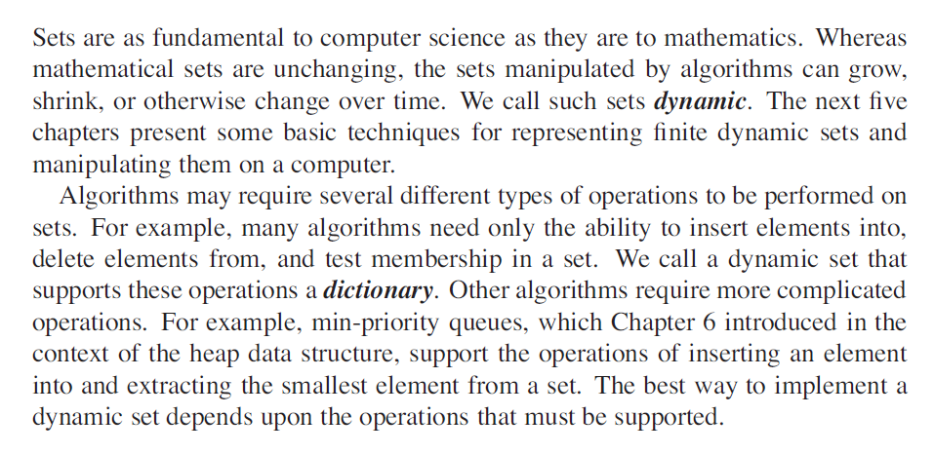
10-0. 기초 이론
수학의 집합은 변하지 않는 반면, 알고리즘에서 다루는 집합은 시간의 흐름에 따라 확장, 축소 또는 변경될 수 있다. – 동적집합
알고리즘은 집합에서 수행되는 여러 종류의 연산들을 요구한다. 이 연산들을 지원하는 동적 집합을 Dictionary라고 부른다.

Slide 4
10-0. 기초 이론 – Dynamic과 Dictionary
수학의 집합은 변하지 않는 반면, 알고리즘에서 다루는 집합은 시간의 흐름에 따라 확장, 축소 또는 변경될 수 있다. – 동적집합
알고리즘은 집합에서 수행되는 여러 종류의 연산들을 요구한다. 이 연산들을 지원하는 동적 집합을 Dictionary라고 부른다.

Slide 5
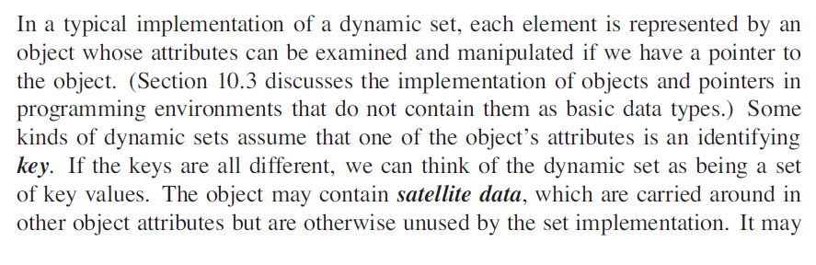
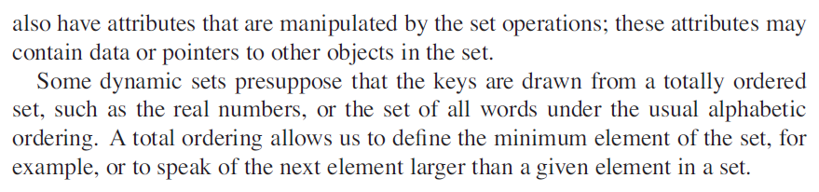
4-0. 기초 이론 – Elements of a dynamic set (동적 집합의 원소)
키와 부속 데이터 (Key and satellite data)

Slide 6
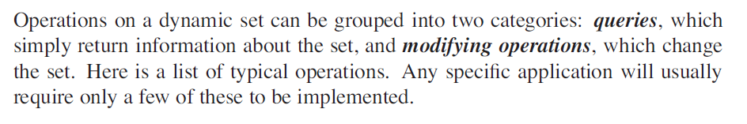
4-0. 기초 이론 – Operations on dynamic sets (동적 집합의 연산)
질의(query) : 집합에 대한 정보를 알아보려는 연산
변경 연산 : 집합을 바꾸는 연산

Slide 7
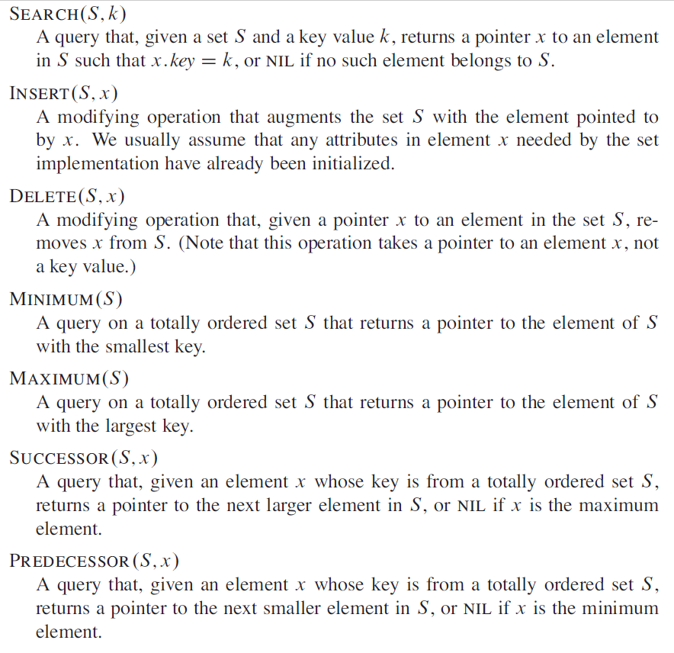
4-0. 기초 이론 – Operations on dynamic sets (동적 집합의 연산)

Slide 8
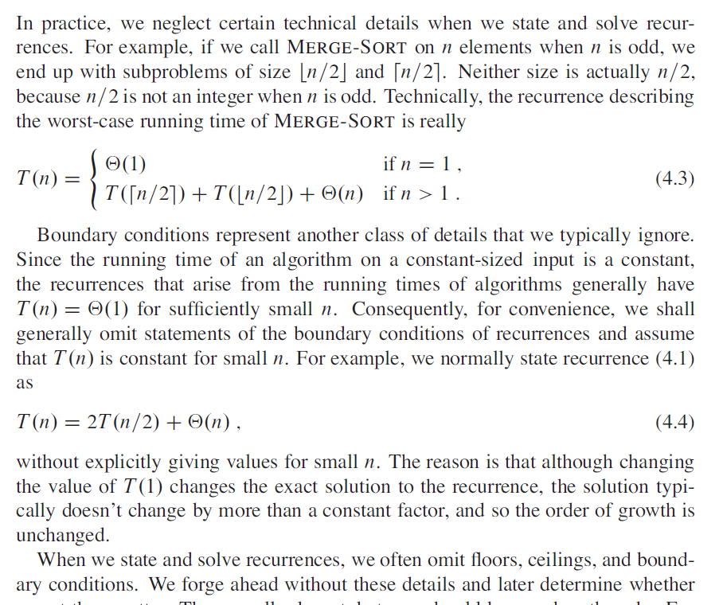
4-0. 기초 이론
점화식에서의 기술적 사항 – ex. MergeSort의 Worst Case

Slide 9
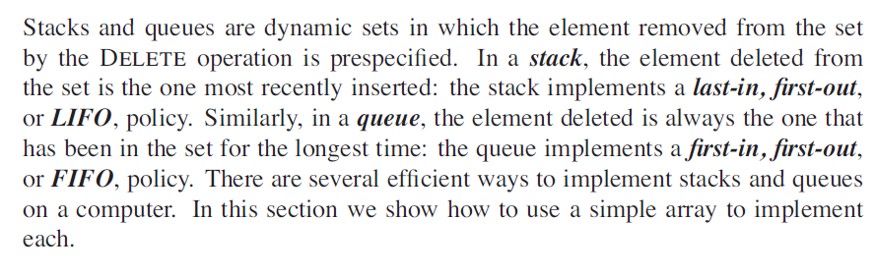
10-1. 스택과 큐 (Stacks and Queues)
스택(Stack) : 가장 최근에 삽입된 원소가 삭제된다. : 후입선출, LIFO
큐(Queue) : 가장 오랜 시간 동안 존재한 원소가 삭제된다. : 선입선출, FIFO

Slide 10
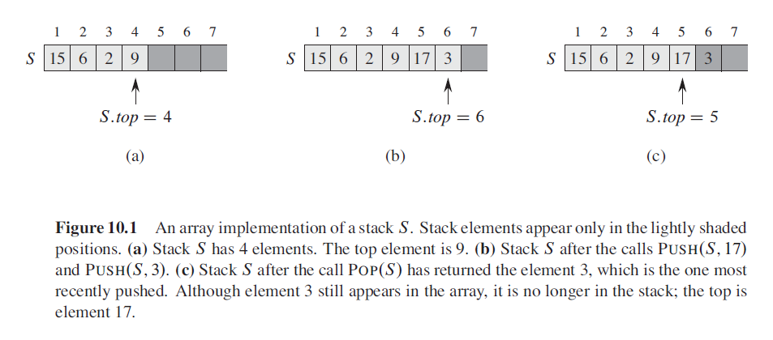
10-1. 스택과 큐 (Stacks and Queues)
스택(Stack)에서 Insert 연산을 PUSH, 인자를 갖지 않는 DELETE 연산을 POP이라 한다.

Slide 11
10-1. 스택과 큐 (Stacks and Queues)
다음 그림과 같이 배열 S[1..n]으로 최대 n개의 원소를 가지는 스택을 구현할 수 있다.
배열은 가장 최근에 삽입된 원소를 가리키는 S.top을 속성값으로 가진다.
스택은 원소 S[1..S.top]으로 구성되어 있으며, S[1]은 맨 밑에 있는 원소를 나타내고, S[S.top]은 맨 위에 있는 원소를 나타낸다.

Slide 12
10-1. 스택과 큐 (Stacks and Queues)
S.top = 0일 때, 스택은 원소를 포함하지 않고 비었다(empty)고 한다.
STACK-EMPTY 연산을 통해 스택이 비었는지 검사할 수 있다.
빈 스택에서 원소를 추출하려는 경우 underflow라 하며, 오류로 간주된다.
S.top이 원소의 개수 n을 초과하면 overflow라 한다.

Slide 13
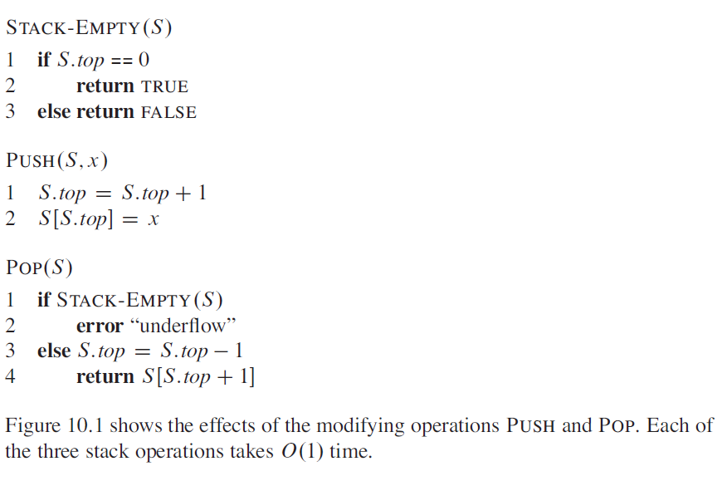
10-1. 스택과 큐 (Stacks and Queues)
스택의 각 연산

Slide 14
10-1. 스택과 큐 (Stacks and Queues)
큐(Queue)에서는 INSERT 연산을 ENQUEUE, DELETE 연산을 DEQUEUE라고 한다.
스택의 POP 연산과 동일하게 연산 DEQUEUE도 인자를 갖지 않는다.
큐는 머리(head)와 꼬리(tail)라는 인자를 가진다.
큐에서의 삭제는 가장 오래 기다린, 대기열의 맨 앞에 있는 손님처럼 항상 큐의 머리 위치에 있는 원소를 삭제한다.

Slide 15
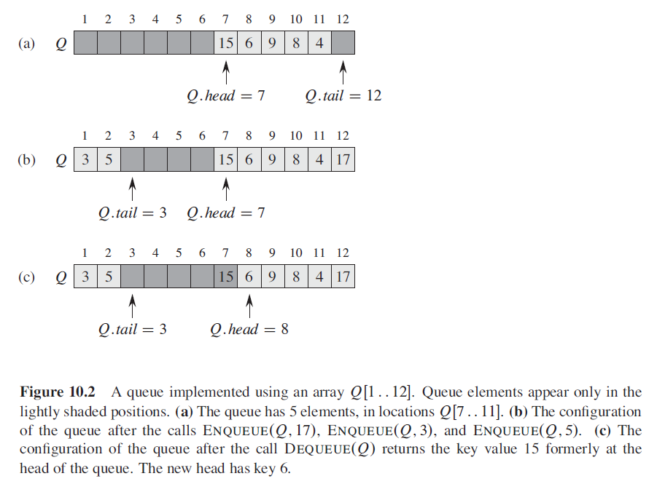
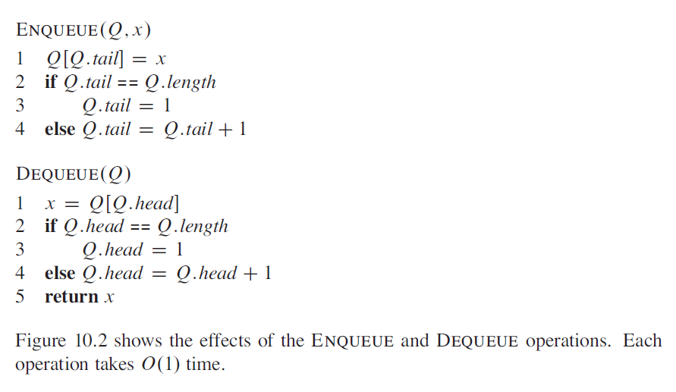
10-1. 스택과 큐 (Stacks and Queues)

Slide 16
10-1. 스택과 큐 (Stacks and Queues)
배열 Q[1..n]을 이용해 원소가 최대 n-1인 큐를 구현할 수 있다.
Head를 가리키는 index 또는 pointer를 속성값 Q.head에, 새로운 원소가 삽입될 위치는 속성값 Q.tail에 저장한다.
큐의 원소들은 Q.head, Q.head+1, …, Q.tail -1 위치에 존재한다.
위치 1은 위치 n 다음에 존재하는 고리 모양의 순환 순서를 가진다.
Q.head = Q.tail인 경우 큐는 비었다. 초기에 큐는 Q.head = Q.tail = 1로 시작한다.
빈 큐에서 원소를 삭제하려고 하면 Underflow가 발생 Q.head = Q.taili + 1 또는 Q.head = 1 and Q.tail = Q.length는 큐가 가득찬 상태이고, 이때 원소 삽입 시도시 overflow

Slide 17
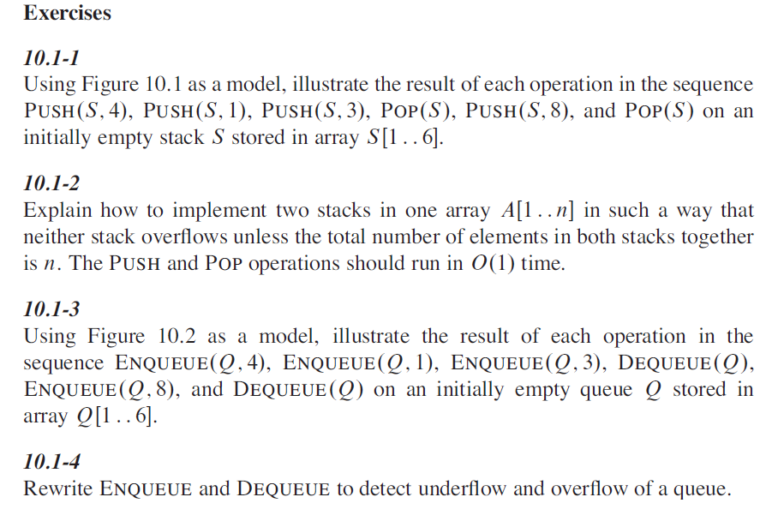
10-1. 스택과 큐 (Stacks and Queues)
연습문제

Slide 18
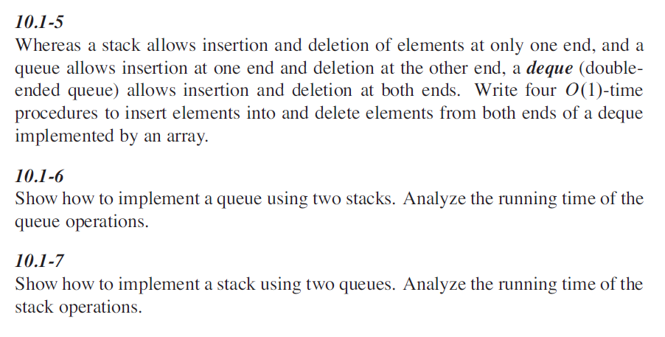
10-1. 스택과 큐 (Stacks and Queues)
연습문제

Slide 19
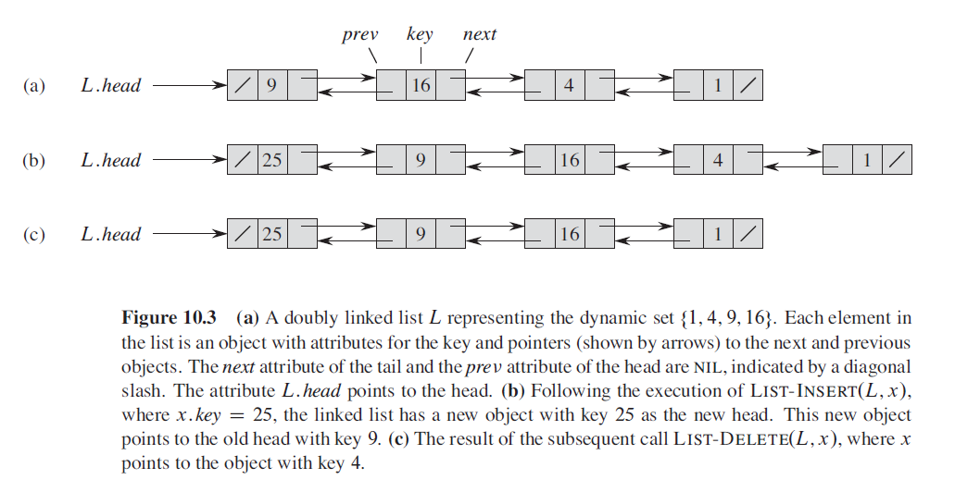
10.2 연결 리스트 (Linked Lists)
연결 리스트(Linked List)는 객체가 선형적 순서를 가지도록 배치된 자료구조이다.
인덱스에 의해 선형적 순서가 결정되는 배열과는 달리, 연결 리스트에서는 각 객체에 있는 포인터에 의해 순서가 결정된다.

Slide 20
10.2 연결 리스트 (Linked Lists)
양방향 연결 리스트(doubly linked list) L의 각 원소는 key 속성값과 두 개의 포인터인 prev와 next를 속성값으로 가지는 객체다. (이 객체는 부가 데이터를 가질 수도 있다.)
X.next는 다음 원소를, X.prev는 직전 원소를 가리킨다.
X.prev가 NIL이라면 원소 x는 바로 이전 원소가 없으므로, 이 리스트의 첫 번째 원소 또는 머리(head)라 한다.
또한 x.next = NIL인 경우, 원소 x는 바로 다음 원소가 존재하지 않으므로 이 리스트의 마지막 원소 또는 꼬리(tail)라 한다. 속성값 L.head는 리스트의 첫 번째 원소를 가리킨다. L.head = NIL인 경우는 리스트가 비었음을 의미한다.

Slide 21
10.2 연결 리스트 (Linked Lists)
리스트는 형태가 다양하다.
1. 단순 연결 리스트 (singly linked list)
2. 양방향 연결 리스트 (doubly linked list)
3. 환형 연결 리스트 (circular linked list)
리스트가 정렬되어 있다. (sorted) -> 리스트의 순서가 각 원소의 키 순서대로 저장되어 있다.
정렬되지 않은(unsorted) 리스트의 경우, 원소가 아무 위치에나 존재할 수 있다.

Slide 22
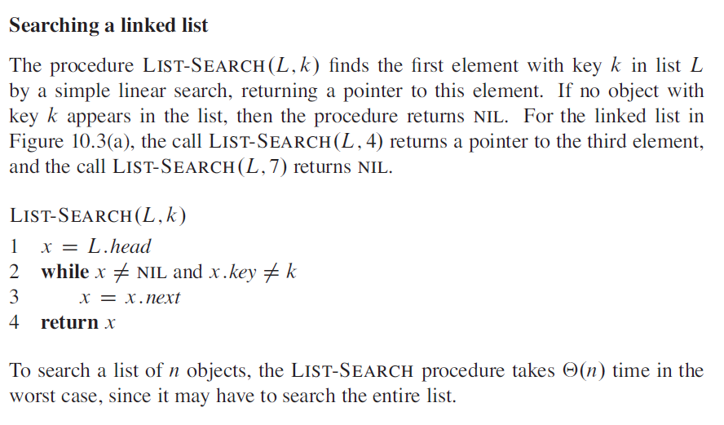
10.2 연결 리스트 (Linked Lists)
연결 리스트에서의 검색

Slide 23
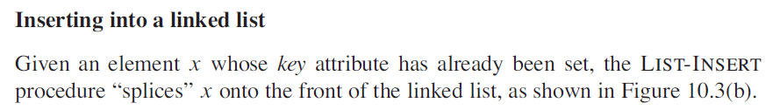
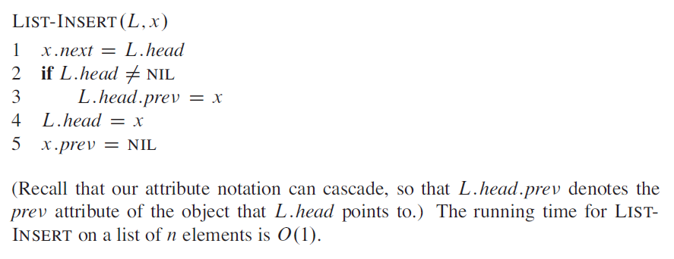
10.2 연결 리스트 (Linked Lists)
연결 리스트에서의 삽입

Slide 24
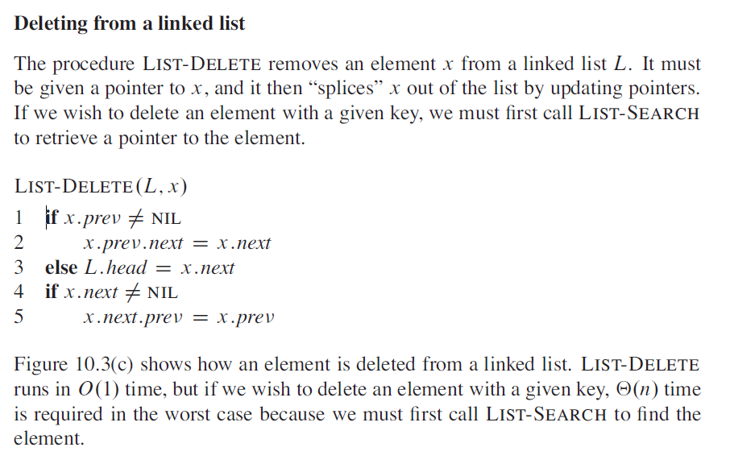
10.2 연결 리스트 (Linked Lists)
연결 리스트에서의 삭제

Slide 25
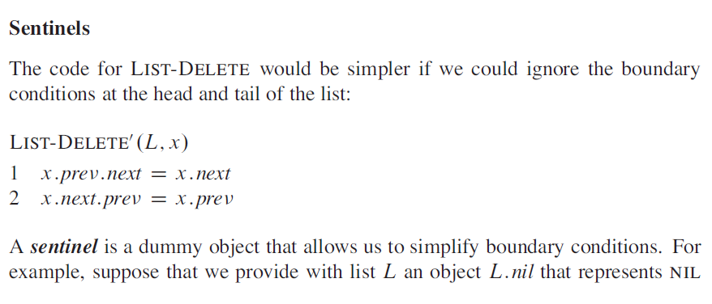
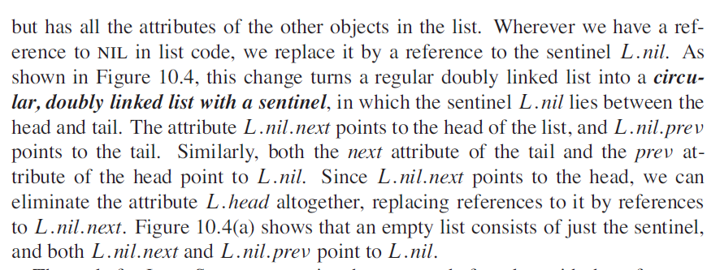
10.2 연결 리스트 (Linked Lists)
경계 원소

Slide 26
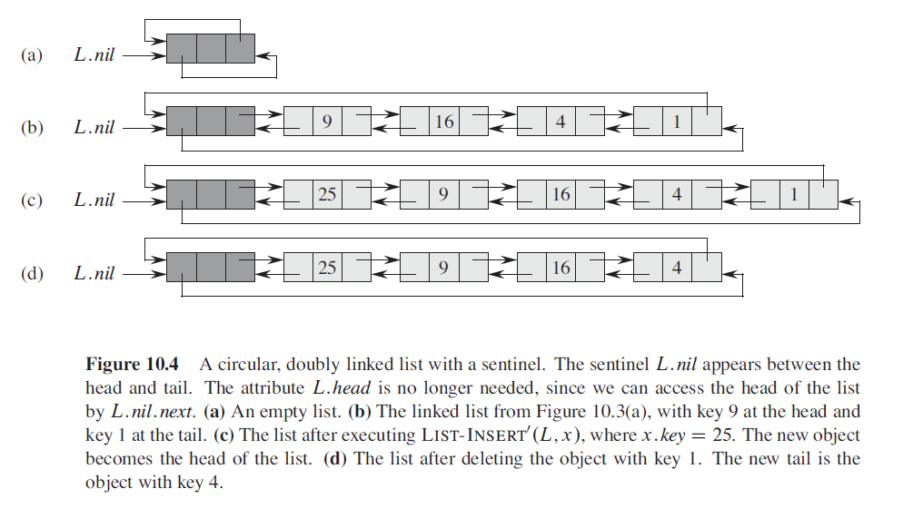
10.2 연결 리스트 (Linked Lists)
경계 원소

Slide 27
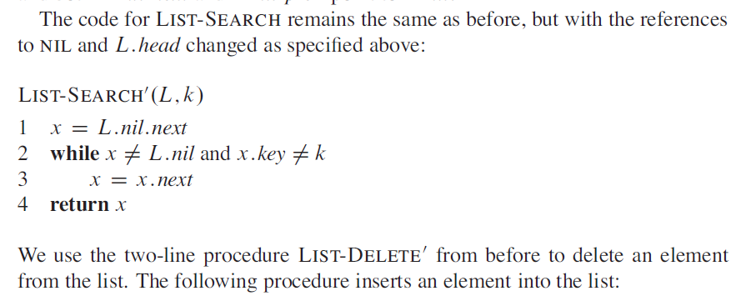
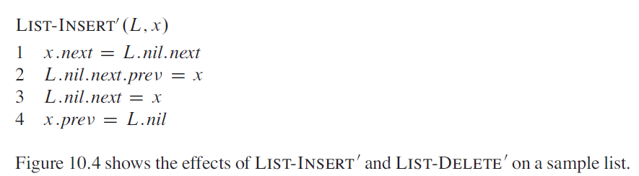
10.2 연결 리스트 (Linked Lists)
경계 원소

Slide 28
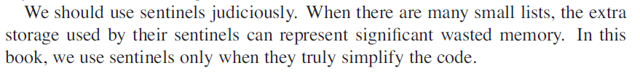
10.2 연결 리스트 (Linked Lists)
경계 원소는 신중하게 사용해야 한다. 크기가 작은 리스트가 많은 경우, 경계 원소를 사용하기 위한 추가 저장 공간의 사용이 상당한 메모리 낭비를 초래할 수 있다. 이 책에서는, 코드를 단순화하는 경우에만 경계 원소를 사용하였다.

Slide 29
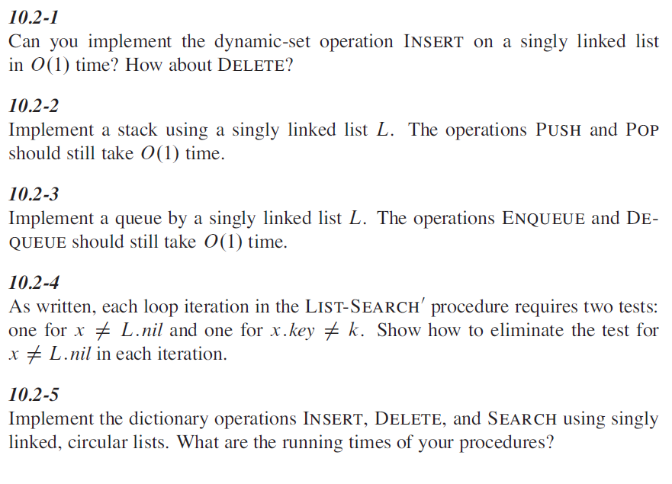
10.2 연결 리스트 (Linked Lists)
연습문제

Slide 30
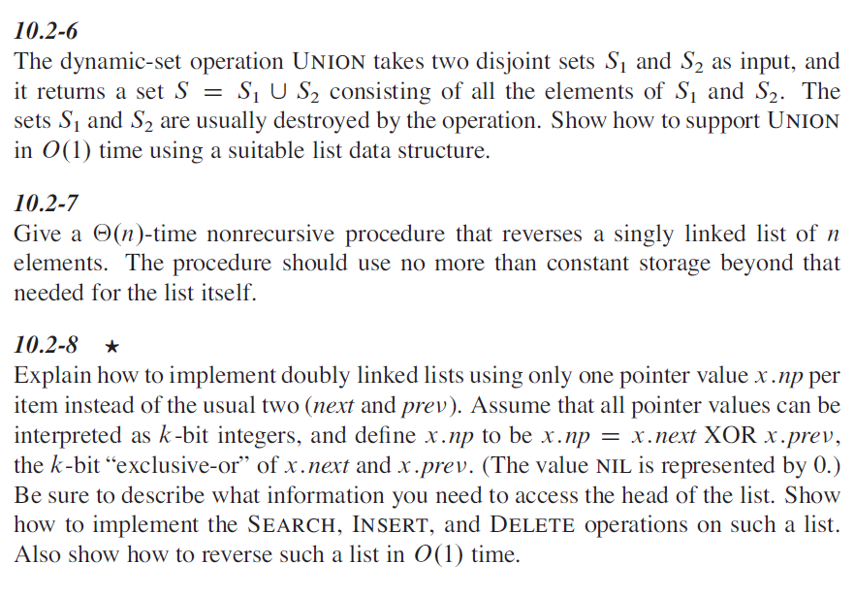
10.2 연결 리스트 (Linked Lists)
연습문제

Slide 31
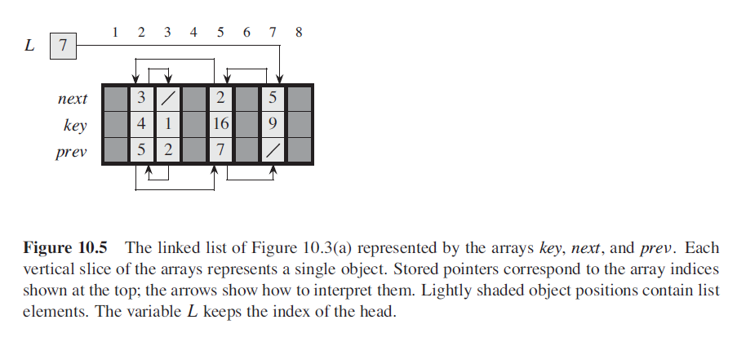
10.3 포인터와 객체 구현하기 (Implementing pointers and objects)
명시적인 포인터 데이터 타입 없이 연결된 자료구조를 구현하는 방법 : 배열과 배열의 인덱스를 이용해 객체와 포인터를 만든다.
1. 객체의 다중 배열 표현

Slide 32
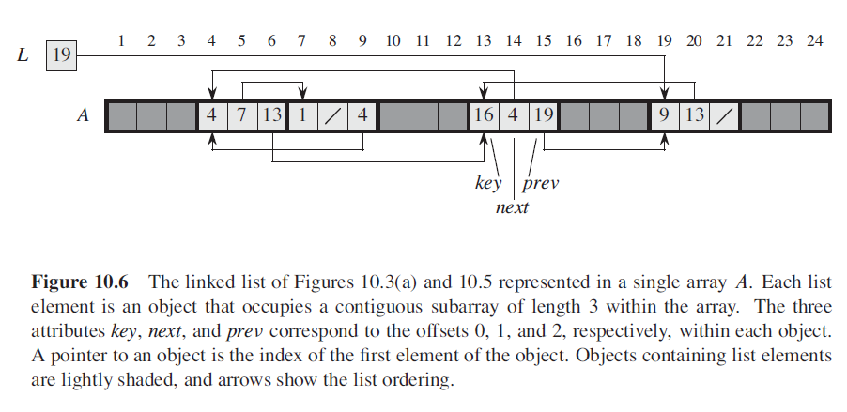
10.3 포인터와 객체 구현하기 (Implementing pointers and objects)
명시적인 포인터 데이터 타입 없이 연결된 자료구조를 구현하는 방법 : 배열과 배열의 인덱스를 이용해 객체와 포인터를 만든다.
2. 객체의 단일 배열 표현

Slide 33
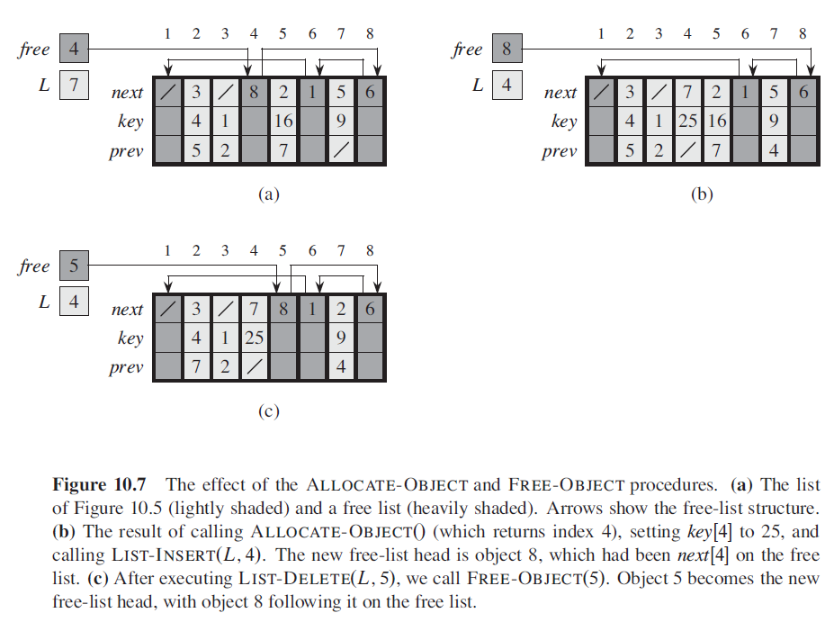
10.3 포인터와 객체 구현하기 (Implementing pointers and objects)
객체의 할당과 해제 (garbage collector가 관리하는 OS있음)
단순 연결 리스트로 객체를 관리하면 free list라 함.

Slide 34
10.3 포인터와 객체 구현하기 (Implementing pointers and objects)
객체의 할당과 해제 (garbage collector가 관리하는 OS있음)
단순 연결 리스트로 객체를 관리하면 free list라 함. Free list는 스택처럼 동작함

Slide 35
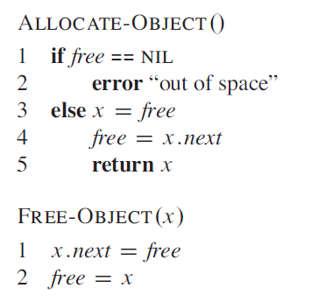
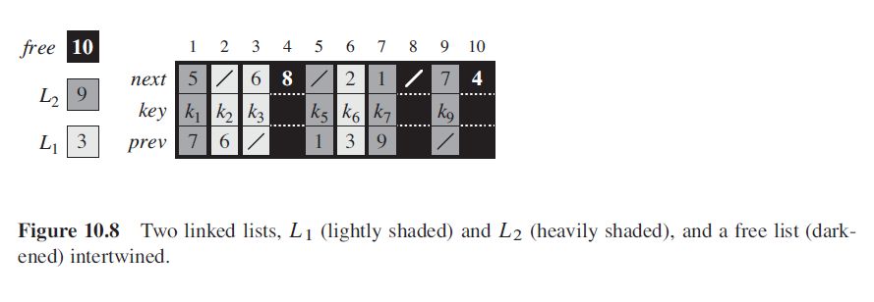
10.3 포인터와 객체 구현하기 (Implementing pointers and objects)
Free list – 아래 두 연산 모두 O(1) 안에 동작함

Slide 36
10.3 포인터와 객체 구현하기 (Implementing pointers and objects)
연습 문제 생략

Slide 37
10.3 포인터와 객체 구현하기 (Implementing pointers and objects)
연습 문제 생략

Slide 38
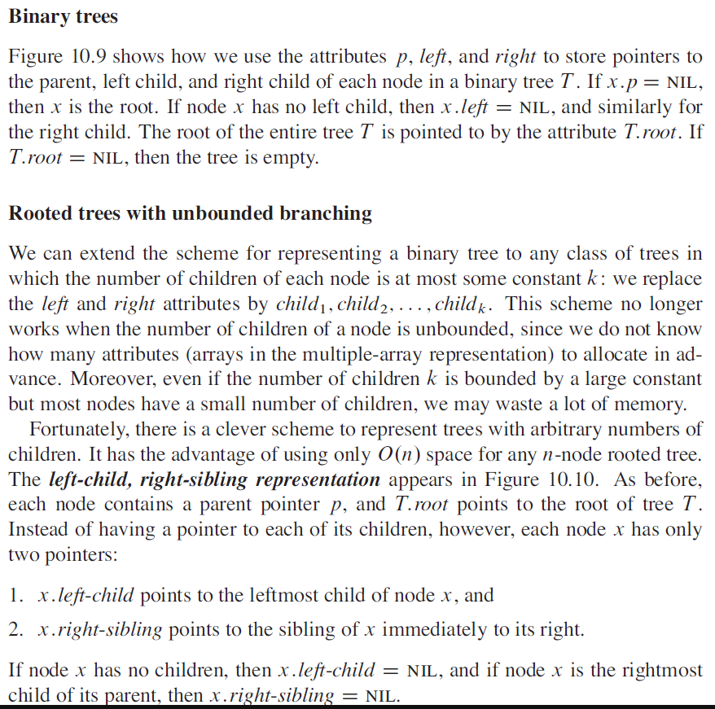
10.4 루트 있는 트리 표현하기 (Representing rooted trees)
이진 트리와 제한 없는 가지를 가지는 루트 있는 트리

Slide 39
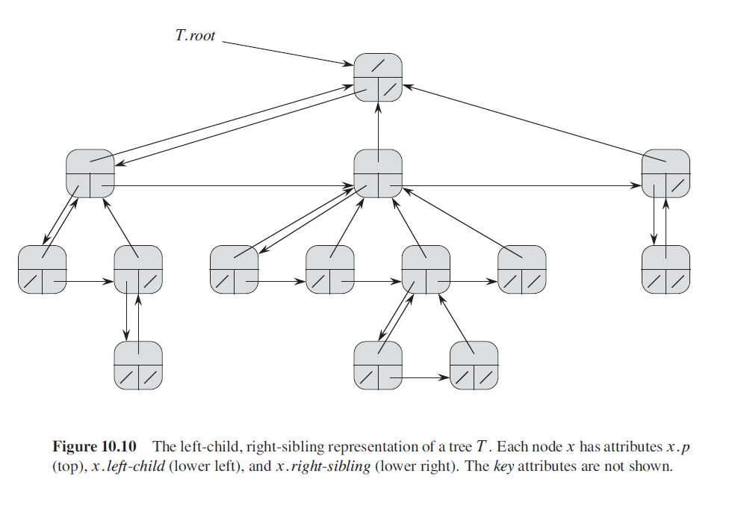
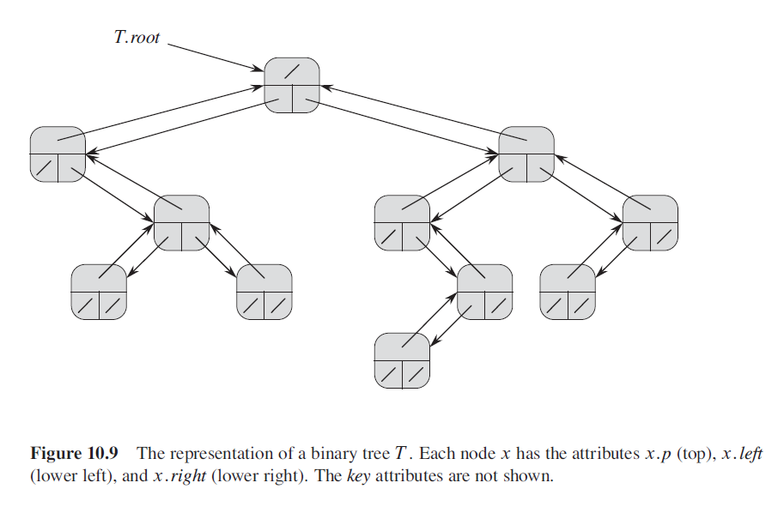
10.4 루트 있는 트리 표현하기 (Representing rooted trees)
이진 트리와 제한 없는 가지를 가지는 루트 있는 트리

Slide 40
10.4 루트 있는 트리 표현하기 (Representing rooted trees)
이진 트리와 제한 없는 가지를 가지는 루트 있는 트리

Slide 41
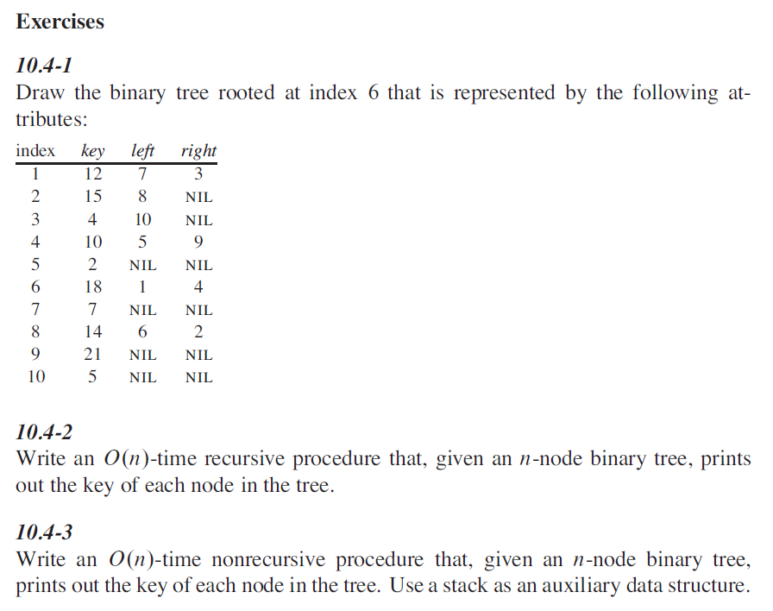
10.4 루트 있는 트리 표현하기 (Representing rooted trees)
연습문제

